Slide 1
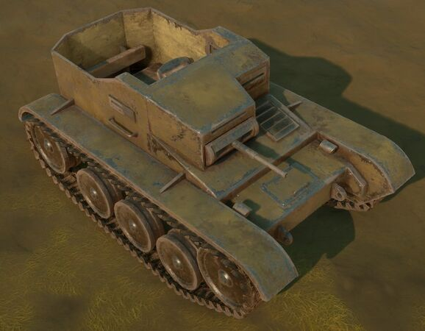
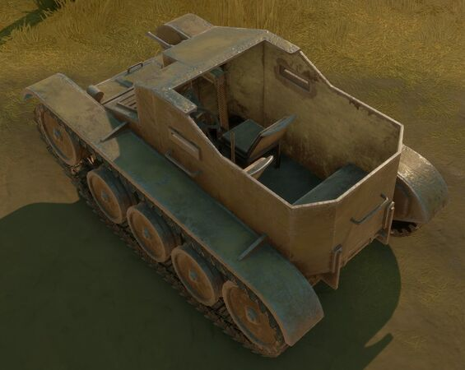
T12 “Actaeon” Tankette
ХП - 12000 ед
Броня - 17650 ед
Подбит при - <50% ХП
П.П/У: | 20мм - 27-40/54-80 | фласки - 19/37 | липкие бомбы - 15/30 | рпг - 14/27 | 40мм - 12/24 | нкг - 11/21 | 68мм - 10/20 | мины - 8/15 | 75мм - 5/9 | 94.5мм - 4/7 |
Базовый шанс пробития - 22%
Максимальная степень износа танковой брони - 50%
Шанс подбития подсистем:
Гусеницы - 20%
Топливный бак - 10%
Орудие - 15%
Вторичное оружие - 25%
Стоимость полной починки - 235 бматов
Скорость: по дaороге - 7.21 м/с, по внедорожью - 5.05 м/с
Объём бака: 600 л
Потребление: 3 л/мин
Время хода: 20:00
Вооружение:
2 четырехствольных гранатомета | 0.75 + 3 сек. | 30 метров
94,5-мм пушка | 2 + 6 сек. | 40 метров
Экипаж:
Мехвод
Наводчик
Средний вспомогательный стрелок
Задний вспомогательный стрелок
Командир
Инженер

Slide 2
танкетка
ХП - 1150 ед
Броня - 7200 ед
Подбит при - <30% ХП
П.П/У:
20мм - 4-6/6-8
фласки - 3/4
липкие бомбы – 2/3
РПГ – 2/3
40мм - 2/3
НКГ - 2/2
68мм - 2/2
мины - 1/2
75мм – 1/1
94.5мм – 1/1
Базовый шанс пробития - 60%
Максимальная степень износа танковой брони - 90%
Шанс подбития подсистем:
гусеницы - 30%
Стоимость полной починки - 120 Бматов
Скорость: по дороге - 5.4 м/с, по внедорожью - 4.59 м/с
Объём бака: 150 л
Потребление: 6 л/мин
Время хода: 25:00
Вооружение: 12.7мм пулемёт
Перезарядка: 3.5 с
Дальность: 40 м
Экипаж:
водитель
наводчик
пассажиры

Slide 3
Танкетка
ХП - 1150 ед
Броня - 7200 ед
Подбит при - <30% ХП
П.П/У:
20мм - 4-6/6-8
фласки - 3/4
липкие бомбы – 2/3
РПГ – 2/3
40мм - 2/3
НКГ - 2/2
68мм - 2/2
мины - 1/2
75мм – 1/1
94.5мм – 1/1
Базовый шанс пробития - 60%
Максимальная степень износа танковой брони - 90%
Шанс подбития подсистем:
гусеницы - 30%
Стоимость полной починки - 120 Бматов
Скорость: по дороге - 5.4 м/с, по внедорожью - 4.59 м/с
Объём бака: 150 л
Потребление: 6 л/мин
Время хода: 25:00
Вооружение: 12.7мм пулемёт
Перезарядка: 3.5 с
Дальность: 40 м
Экипаж:
водитель
наводчик
пассажиры

